Slide 1
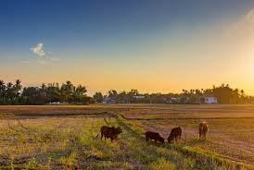
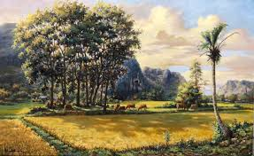
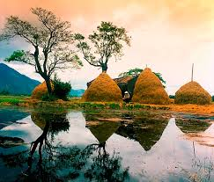
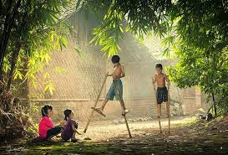
Câu 1. Với em, nơi đâu là quê hương yêu dấu? Nếu có thể, em hãy nói những ấn tượng đẹp đẽ và sâu sắc nhất về quê hương, em sẽ nói điều gì?
Câu 2. Em thích bài thơ nào viết về quê hương? Hãy đọc diễn cảm một vài câu thơ trong bài thơ đó?
Notes:
Giáo án của Thảo Nguyên (0979818956)

Slide 2
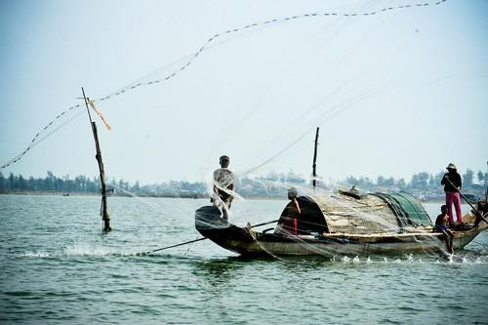
TIẾT 37- VĂN 7
GV: NGUYỄN THỊ THU HƯƠNG
TRƯỜNG THCS NGỌC MỸ
- Ngày soạn: 29/10/2024
- Ngày dạy: Lớp 7B: 4/11
Lớp 7G: 7/11
-Tế Hanh-

Slide 3
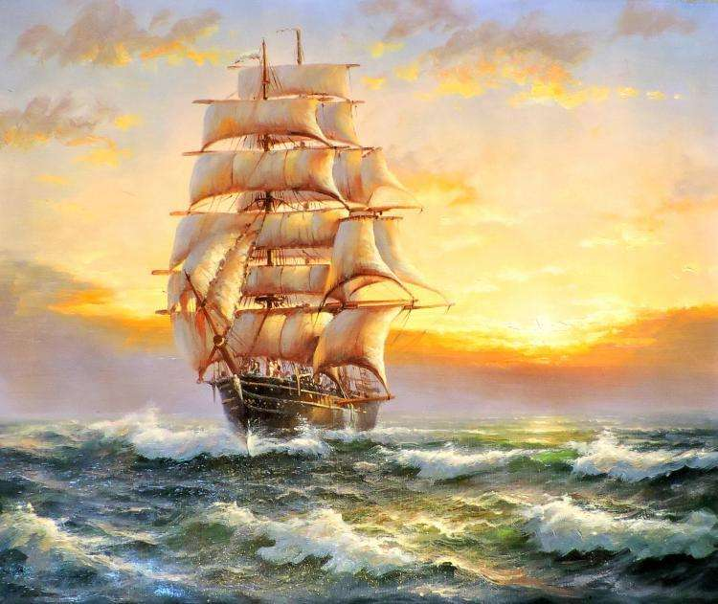
I
ĐỌC- TÌM HIỂU CHUNG
Đọc- chú thích
Tìm hiểu chung
II
KHÁM PHÁ VĂN BẢN
Giới thiệu chung về làng quê (2câu đầu)
2. Bức tranh lao động của hàng chài (14 câu tiếp)
3. Nỗi nhớ quê hương (còn lại)
III
TỔNG KẾT
Nghệ thuật
Nội dung
Notes:
Giáo án của Thảo Nguyên 0979818956

Slide 4
I
ĐỌC- TÌM HIỂU CHUNG
1
Đọc- chú thích
3 bạn đọc trước lớp
Giọng đọc: truyền cảm, sâu lắng
Notes:
Giáo án của Thảo Nguyên 0979818956

Slide 5
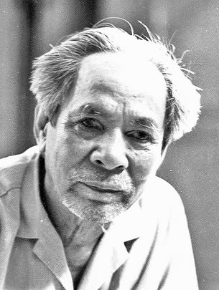
2
Tìm hiểu chung
a. Tác giả
- Trần Tế Hanh (1921- 2009)
- Quê: Quảng Ngãi.
- Là nhà thơ góp mặt ở chặng cuối của phong trào thơ mới với những bài thơ mang nặng nỗi buồn và tình yêu quê hương thắm thiết.
- Sau năm 1975 ông chuyển sang sáng tác phục vụ cách mạng
- Năm 1996, ông được nhà nước trao tặng giải thường HCM về văn học Nghệ thuật.
Notes:
Giáo án của Thảo Nguyên 0979818956

Slide 7
Cánh buồm trương, to như mảnh hồn làng Rướn thân trắng bao la thâu góp gió…
Ngày hôm sau, ồn ào trên bến đỗ Khắp dân làng tấp nập đón ghe về. “Nhờ ơn trời, biển lặng cá đầy ghe”, Những con cá tươi ngon thân bạc trắng. Dân chài lưới, làn da ngăm rám nắng, Cả thân hình nồng thở vị xa xăm; Chiếc thuyền im bến mỏi trở về nằm Nghe chất muối thấm dần trong thớ vỏ.
Nay xa cách lòng tôi luôn tưởng nhớ Màu nước xanh, cá bạc, chiếc buồm vôi, Thoáng con thuyền rẽ sóng chạy ra khơi, Tôi thấy nhớ cái mùi nồng mặn quá!
Làng tôi ở vốn làm nghề chài lưới: Nước bao vây cách biển nửa ngày sông.
Khi trời trong, gió nhẹ, sớm mai hồng, Dân trai tráng bơi thuyền đi đánh cá. Chiếc thuyền nhẹ hăng như con tuấn mã Phăng mái chèo mạnh mẽ vượt trường giang.
Notes:
Giáo án của Thảo Nguyên 0979818956

Slide 8
2
Tìm hiểu chung
b. Tác phẩm
Xuất xứ:
In trong tập Nghẹn ngào (1939)
In lại trong tập Hoa niên (1945)

Slide 9
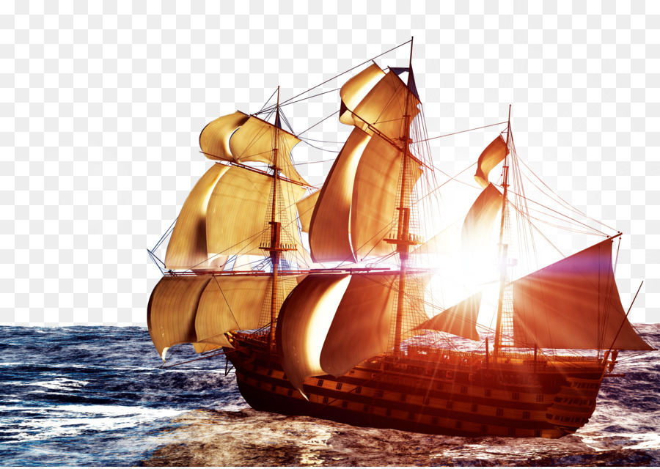
2
Tìm hiểu chung
b. Tác phẩm
Hoàn cảnh sáng tác
Bài thơ sáng tác năm 1939, là bài thơ mở đầu cho nguồn cảm hứng viết về quê hương của nhà thơ Tế Hanh.

Slide 10
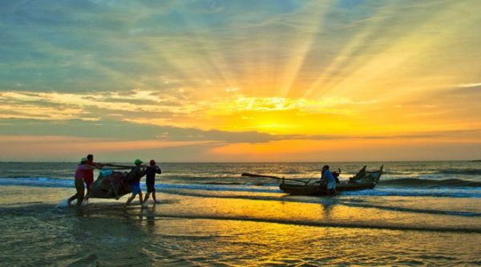
2
Tìm hiểu chung
b. Tác phẩm
Thể thơ
8 chữ
- Nhịp thơ : 3/2/3, 3/5

Slide 11
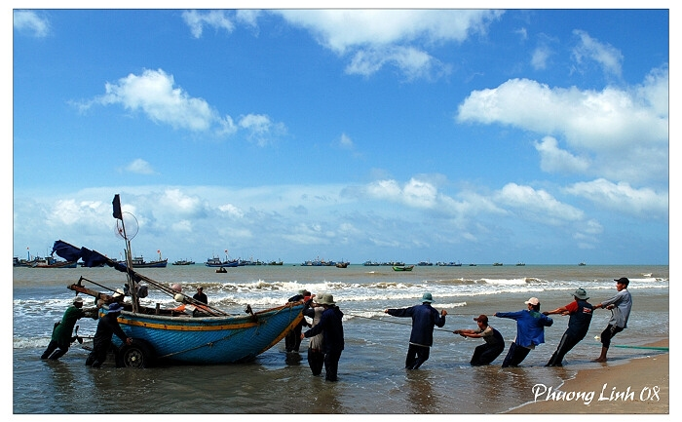
a
Phần 1: Giới thiệu chung về làng quê
(2 câu đầu)
Phần 2: Bức tranh lao động của hàng chài. (14 câu tiếp)
Phần 3: Nỗi nhớ quê hương
(còn lại)
Notes:
Giáo án của Thảo Nguyên 0979818956

Slide 12
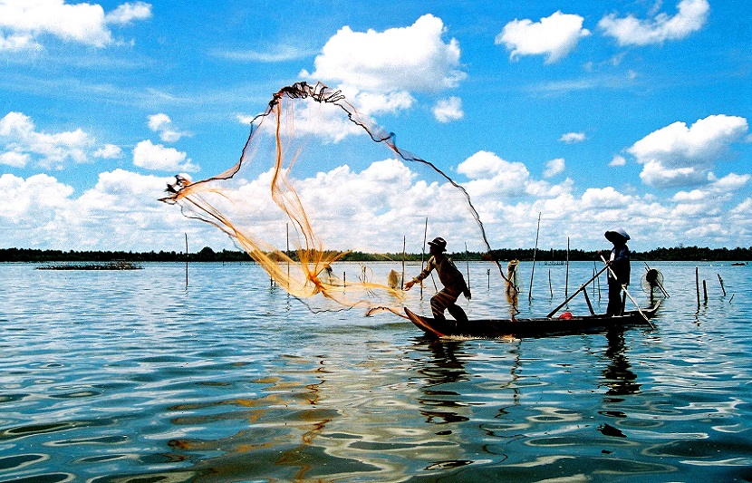
II
KHÁM PHÁ VĂN BẢN
1
Giới thiệu chung về làng quê
Làng tôi ở vốn làm nghề chài lưới Nước bao vây, cách biển nửa ngày sông.
Nghề của làng: Chài lưới
Vị trí của làng: Cửa sông gần biển
➔ Lời giới thiệu tự nhiên, mộc mạc,
ngắn gọn, bình dị, chân thật như làng quê
Notes:
Giáo án của Thảo Nguyên 0979818956

Slide 13
Làng tôi ở vốn làm nghề chài lưới Nước bao vây, cách biển nửa ngày sông.
Hai câu thơ đầu bằng từ ngữ mộc mạc, bình dị, tự nhiên, ngắn gọn, đầy đủ, tác giả cung cấp thông tin về quê hương ven biển của mình - về nghề và đặc điểm địa lí:
nghề chài lưới , như hòn đào nhỏ bị nước bao vây, cách biển nửa ngày sông.

Slide 14
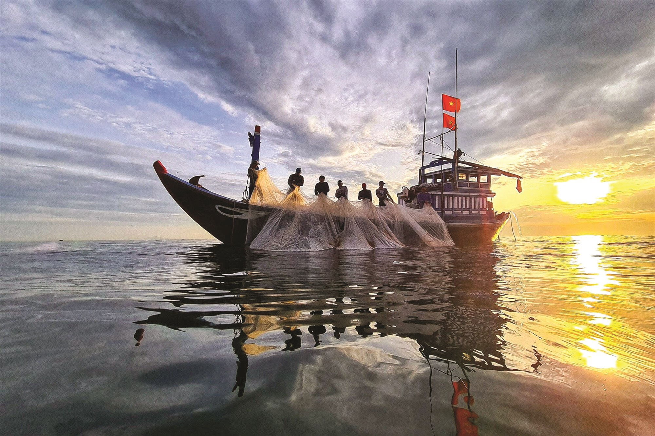
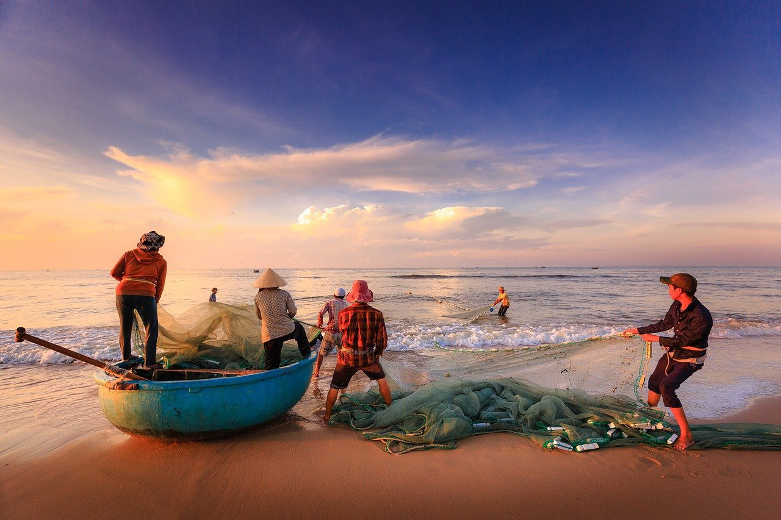
II
KHÁM PHÁ VĂN BẢN
2
Bức tranh lao động của hàng chài

Slide 15
HOẠT ĐỘNG NHÓM
NHÓM 1+3: CẢNH RA KHƠI
NHÓM 2+4: CẢNH TRỞ VỀ
- Thiên nhiên
- Con người
- H/a con thuyền
➔ Nhận xét
- Không khí
- Kết quả
- Con người
➔ Nhận xét
Notes:
Giáo án của Thảo Nguyên 0979818956

Slide 16
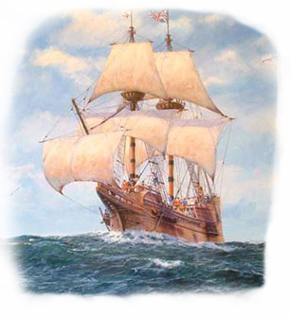
Khi trời trong, gió nhẹ, sớm mai hồng Dân trai tráng bơi thuyền đi đánh cá Chiếc thuyền nhẹ hăng như con tuấn mã Phăng mái chèo, mạnh mẽ vượt trường giang. Cánh buồm giương to như mảnh hồn làng Rướn thân trắng bao la thâu góp gió...

Slide 17
Khi trời trong, gió nhẹ, sớm mai hồng
trời trong
Thiên nhiên:
gió nhẹ
sớm mai hồng
➔ Thiên nhiên tươi đẹp, lý tưởng
➔ Miêu tả, liệt kê, tính từ
➔ Báo hiệu chuyến ra khơi đầy hứa hẹn

Slide 18
Dân trai tráng bơi thuyền đi đánh cá
Con người
Trai tráng
Khỏe mạnh
Ra khơi
➔ Báo hiệu chuyến ra khơi đầy hứa hẹn
Notes:
Giáo án của Thảo Nguyên 0979818956

Slide 19
So sánh: Chiếc thuyền như con tuấn mã
So sánh: Cánh buồm như mảnh hồn làng
Từ ngữ chọn lọc: hăng, phăng, vượt
H/a nhân hóa: “rướn”
Khí thế băng tới dũng mãnh của con thuyền ➔ Sức sống mạnh mẽ, 1 vẻ đẹp hùng tráng, đầy hấp dẫn
Vẻ đẹp bay bổng, mang ý nghĩa lớn lao
CHIẾC THUYỀN
Notes:
Giáo án của Thảo Nguyên 0979818956

Slide 20
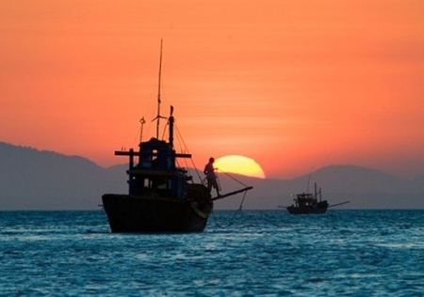
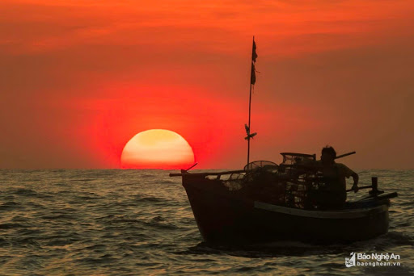
Khi trời trong, gió nhẹ, sớm mai hồng Dân trai tráng bơi thuyền đi đánh cá Chiếc thuyền nhẹ hăng như con tuấn mã Phăng mái chèo, mạnh mẽ vượt trường giang. Cánh buồm giương to như mảnh hồn làng Rướn thân trắng bao la thâu góp gió...
NT: So sánh , ẩn dụ → Hình ảnh cánh buồm quen thuộc trở nên lớn lao và thiêng liêng. Nhà thơ như nhận ra đó chính là biểu tượng của linh hồn làng trài.
⇒ Bức tranh phong cảnh thiên nhiên tươi sáng và h/ả con người lao động đầy hứng khởi dào dạt sức sống.

Slide 21
II
KHÁM PHÁ VĂN BẢN
2
Bức tranh lao động của hàng chài
Ngày hôm sau, ồn ào trên bến đỗ Khắp dân làng tấp nập đón ghe về. "Nhờ ơn trời biển lặng cá đầy ghe", Những con cá tươi ngon thân bạc trắng. Dân chài lưới, làn da ngăm rám nắng, Cả thân hình nồng thở vị xa xăm; Chiếc thuyền im bến mỏi trở về nằm Nghe chất muối thấm dần trong thớ vỏ.

Slide 22
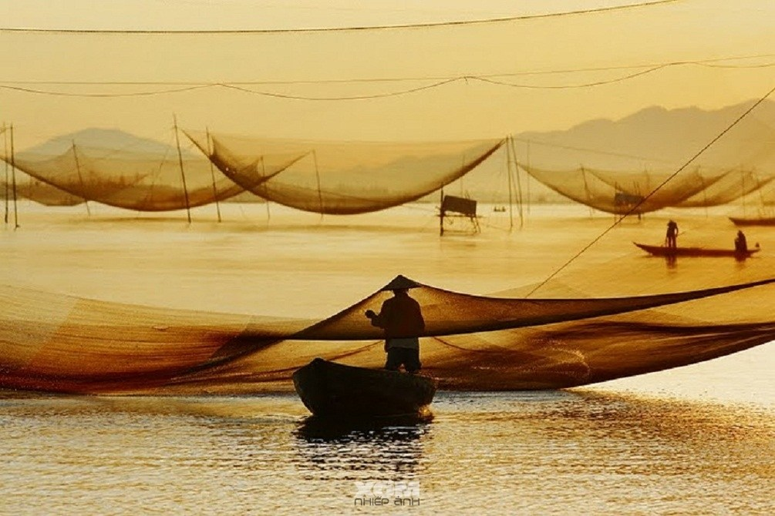
Ngày hôm sau, ồn ào trên bến đỗ Khắp dân làng tấp nập đón ghe về.
Hình ảnh bến đỗ
Nơi người trở về
Nơi người đón đợi
Nơi buôn bán
Nơi giao thông, thông tin

Slide 23
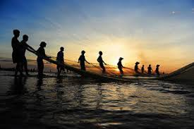
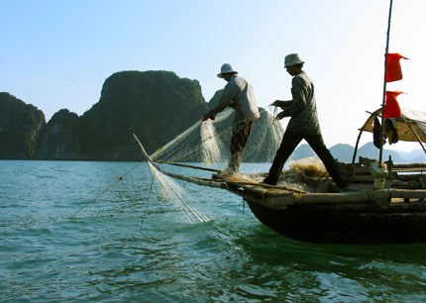
Ngày hôm sau, ồn ào trên bến đỗ Khắp dân làng tấp nập đón ghe về.
Khắp dân làng
Ồn ào, tấp nập
Từ láy giàu giá trị biểu cảm
Không khí vui vẻ, rộn ràng
Không khí trở về
Notes:
Giáo án của Thảo Nguyên 0979818956

Slide 24
"Nhờ ơn trời biển lặng cá đầy ghe", Những con cá tươi ngon thân bạc trắng.
Kết quả
Cá đầy ghe
➔ Câu thơ được đặt trong dấu ngoặc
kép ➔ Như lời cảm tạ trời yên biển lặng cho dân làng trở về an toàn, thắng lợi
Cá tươi ngon
Cá thân bạc trắng

Slide 25
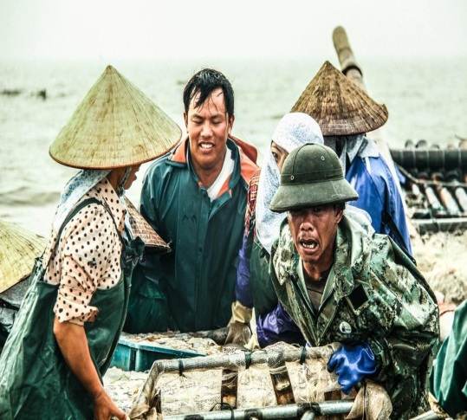
Dân chài lưới, làn da ngăm rám nắng, Cả thân hình nồng thở vị xa xăm;
Hình ảnh người dân chài
Làn da ngăm rám nắng
Nồng thở vị xa xăm
➔ Dáng vẻ rất riêng của người dân chài
Notes:
Giáo án của Thảo Nguyên 0979818956

Slide 26
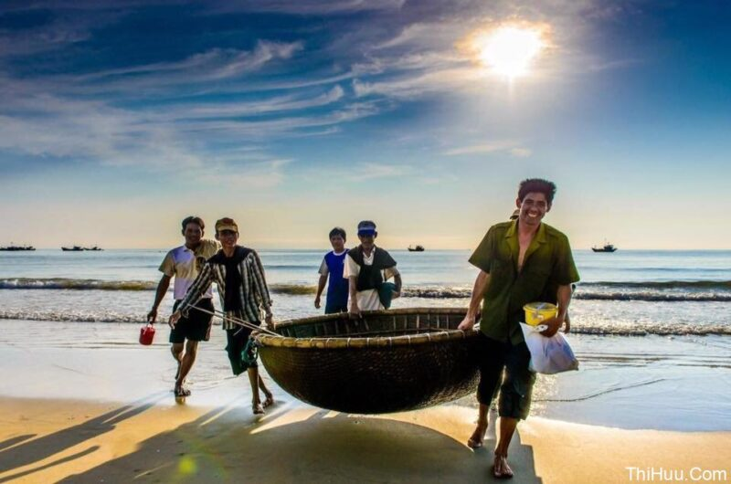
➔ Hình ảnh người dân trài khoẻ mạnh vạm vỡ vừa được tả thực vừa lãng mạn trở nên có tầm vóc phi thường (nước da ngăm nhuộm nắng nhuộm gió; thân hình thấm đậm vị mặn mòi nồng toả" vị xa xăm" của biển khơi.

Slide 27
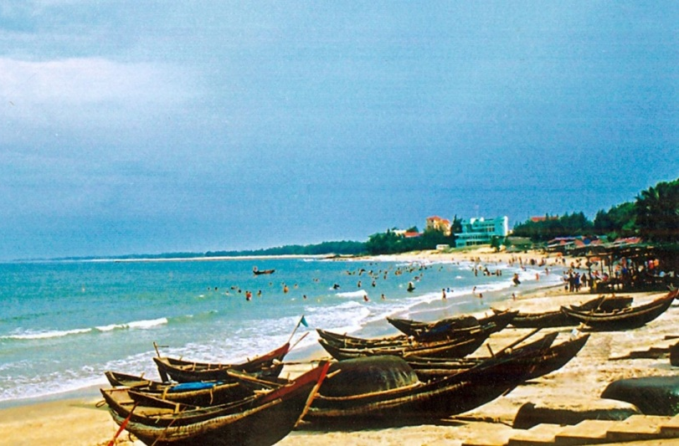
Chiếc thuyền im bến mỏi trở về nằm Nghe chất muối thấm dần trong thớ vỏ.
Nhân hóa con thuyền: Im, mỏi, trở về, nằm, nghe
Sự thư giãn của con thuyền + Sự yên lặng nơi bến đỗ
Con thuyền đồng nhất với cuộc đời, số phận người dân

Slide 28
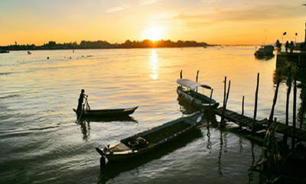
Chiếc thuyền im bến mỏi trở về nằm Nghe chất muối thấm dần trong thớ vỏ.
➔ Con thuyền vô tri trở nên có hồn, cũng như người dân trài, con thuyền ấy cũng thấm đẫm vị mặn mòi của biển khơi. H/ả con thuyền ấy được miêu tả bởi một tâm hồn tinh tế , tài hoa và một tấm lòng gắn bó sâu nặng với quê hương.

Slide 29
➔ Thái độ ngợi ca sức sống, vẻ đẹp bình dị trong lao động.
➔ Niềm tự hào, lòng thủy chung, gắn bó với quê hương

Slide 30
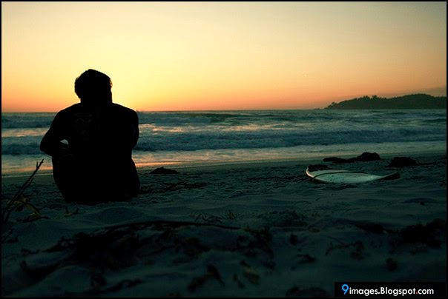
II
KHÁM PHÁ VĂN BẢN
3
Nỗi nhớ quê hương
Nay xa cách lòng tôi luôn tưởng nhớ Màu nước xanh, cá bạc, chiếc buồm vôi, Thoáng con thuyền rẽ sóng chạy ra khơi, Tôi thấy nhớ cái mùi nồng mặn quá!

Slide 31
II
KHÁM PHÁ VĂN BẢN
3
Nỗi nhớ quê hương
Màu nước xanh
Cá bạc
NỖI NHỚ
Con thuyền, cánh buồm
Mùi mặn nồng

Slide 32
Giọng thơ trầm lắng, tha thiết
Lời thơ mộc mạc, giản dị
Liệt kê + Điệp ngữ + Câu cảm thán
Bộc lộ trực tiếp nỗi nhớ chân thành, da diết
Tình cảm gắn bó sâu nặng với quê hương
Notes:
Giáo án của Thảo Nguyên 0979818956

Slide 33
Với những vần thơ bình dị mà gợi cảm, bài thơ “Quê hương” của Tế Hanh đã vẽ ra một bức tranh tươi sáng, sinh động về một làng quê miền biển, trong đó nổi bật lên hình ảnh khoẻ khoắn, đầy sức sống của người dân làng chài và sinh hoạt lao động làng chài. Bài thơ còn cho thấy tình cảm quê hương trong sáng, tha thiết của nhà thơ.
Notes:
Giáo án của Thảo Nguyên 0979818956

Slide 34
III
TỔNG KẾT
1
NGHỆ THUẬT
Thơ trữ tình biểu cảm kết hợp miêu tả
Hình ảnh thơ sáng tạo
Biện pháp so sánh, nhân hóa.
2
NỘI DUNG
Thiên nhiên, lao động, sinh hoạt toát lên vẻ đẹp trong sáng, khoẻ khoắn vừa chân thực, vừa lãng mạn.

Slide 35
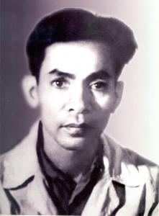
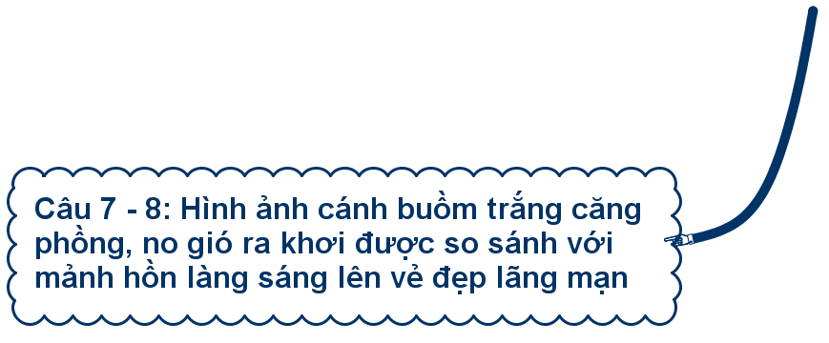
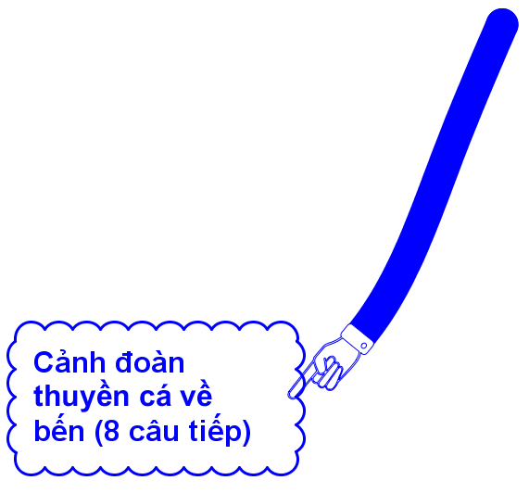
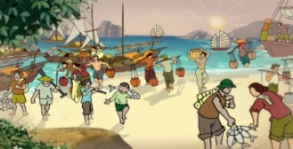
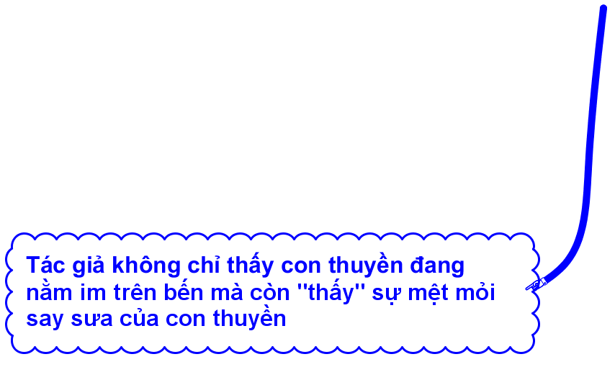
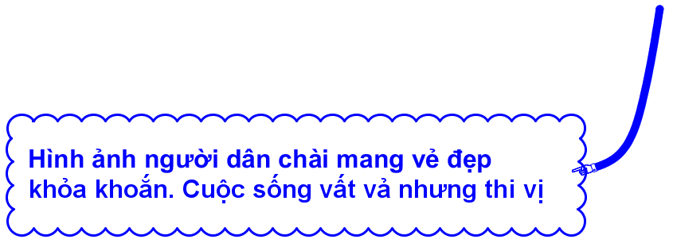

Slide 36
Ý thức về chủ quyền biển quốc gia
Notes:
Giáo án của Thảo Nguyên 0979818956

Slide 37
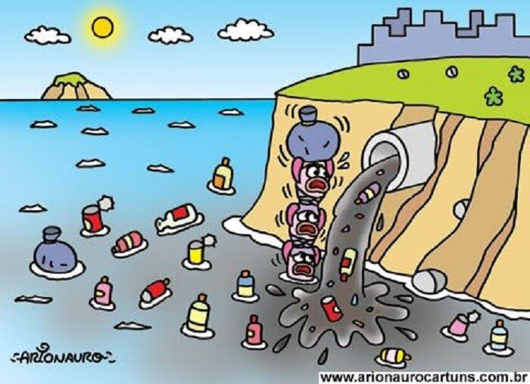
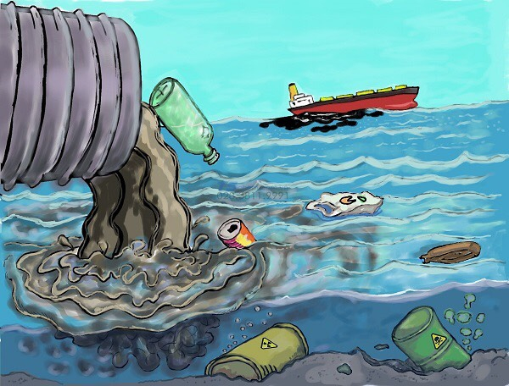
Notes:
Giáo án của Thảo Nguyên (0979818956)

Slide 38
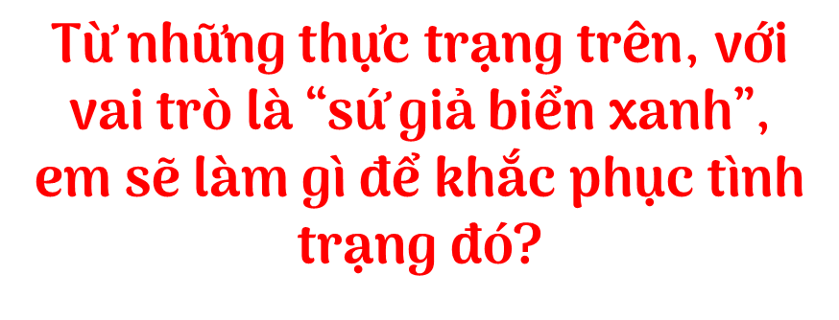
Notes:
Giáo án của Thảo Nguyên (0979818956)

Slide 39
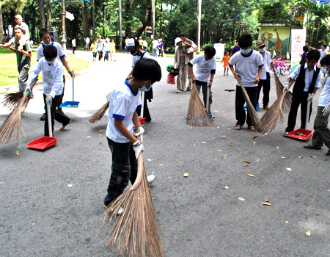
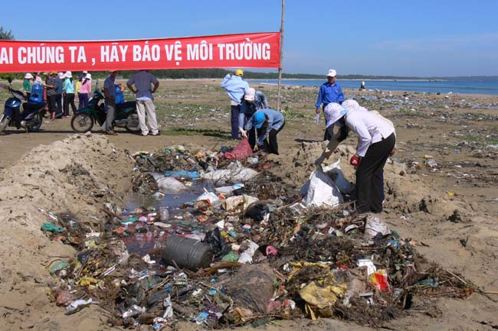
Notes:
Giáo án của Thảo Nguyên (0979818956)

Slide 40
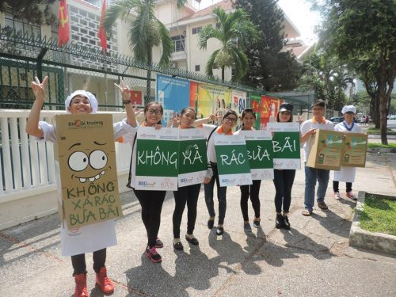
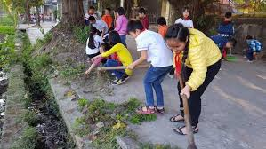
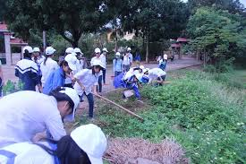
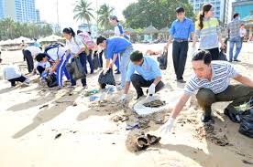
Notes:
Giáo án của Thảo Nguyên (0979818956)

Slide 41
Viết đoạn văn ngắn (7-10 câu) phân tích vẻ đẹp của người dân chài lưới qua đoạn thơ sau:
“Dân chài lưới làn da ngăm rám nắng
Cả thân hình nồng thở vị xa xăm
Chiếc thuyền im bến mỏi trở về nằm
Nghe chất muối thấm dần trong thớ vỏ”

